Slide 1

BEGINNER PROGRAMMING LESSON
Pseudocode

Slide 2
Obiectivele lecției
Învățăm ce înseamnă pseudocode-ul.
Învățăm cum să utilizăm pseudocode-ul.
Învățăm să scriem un pseudocode pentru task-urile obișnuite.
Învățăm să facem un plan pentru un cod pentru First Lego League.

Slide 3
Ce este Pseudocode?
Robotul urmează direcțiile pe care oamenii le dau. Roboții au nevoie de instrucțiuni detaliate, pas cu pas pentru îndeplinirea sarcinilor.
Pseudocode-ul este un set de note detaliate pe care programatorul le utilizează pentru a scrie codul, când sunt gata.
Nu este un limbaj particular de programare . Pseudocode-ul poate fi parțial în engleză și parte cod.
Pseudocode-ul permite programatorului să comunice planul său cu alții.
Pseudocode-ul este destul de detaliat pentru a creea un cod.

Slide 4
De ce este Pseudocode-ul Important?
Un fantastic mod de a învăța importanța unui bun pseudocode este să scriem instrucțiunile pentru a face ceva simplu:
Cum să faci un sandwich, cum să decorezi un tort, cum să plantezi o sămânță, etc.
Elevii ar trebui să scrie instrucțiunile și apoi profesorul ar trebui să le urmeze.
Apoi compară rezultatele.
Câteva exemple de răspunsuri ale elevilor pentru realizarea unui sandwich cu unt și jeleu:
Elevul 1 scrie: “Pune untul pe pâine”. Așa că profesorul a pus întreg borcanul de unt pe felia de pâine.
Elevul 2 a scris: “Ia pâinea și împrăștie untul de arahide pe ea”. Așa că profesorul împrăștie untul de arahide pe toată pâinea.
Elevul 3 a scris: “Ia 2 felii de pâine și împrăștie untul de arahide și jeleul pe ele.” Așa că profesorul împrăștie untul de arahide și jeleul pe ambele părți ale feliei de pâine.
O comunicare bună a instrucțiunilor este foarte important! ☺

Slide 5
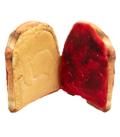
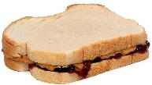
Soluția: pseudocode-ul Sandwich-ului
Ia exact două felii de pâine.
Ia o felie de pâine care nu este acoperită de unt pe nicio parte și utilizând un cuțit întinde untul de arahide pe o parte a feliei de pâine.
Ia a doua felie de pâine care nu este acoperită cu jeleu pe nicio parte și utilizând un cuțit întinde jeleu pe o parte a feliei de pâine.
Plasează partea cu jeleu a celei de-a doua felie de pâine și pune-o peste partea cu unt de arahide a primei felii de pâine.
Plasează feliile de pâine combinate pe o farfurie.

Slide 6
Pseudocode-ul pentru un robot
1) Scrie pe o foaie de hârtie, țelul acestui program. Ce trebuie să facă robotul?
2) Gândește-te cum poate robotul să ajungă la ținta propusă. Care sunt pașii specifici?
3) Scrie fiecare pas pe care robotul trebuie să-l îndeplinească. Pornește pasul 1 și continuă.
4) Asigură-te că scrii dacă robotul trebuie să repete vreun task.
5) Robotul continuă să facă task-urile la infinit sau se oprește?

Slide 7
Exemplu de Pseudocode pentru o provocare
Ținta: Robotul trebuie să meargă în jurul unei cutii pătrate. Începe de la linie cu fața spre nord și va termina la aceeași linie cu fața spre nord.
Pasul 1: Mergi înainte 10 inci.
Pasul 2: Întoarce 90 de grade.
Pasul 3: Repetă pasul 1 și pasul 2, de încâ 3 ori.
Poți scrie acest pseudocode pe o foaie de hârtie sau ca și comentariu în interiorul codului EV3-G.
Utilizează pseudocode-ul pentru a programa soluția
N

Slide 8
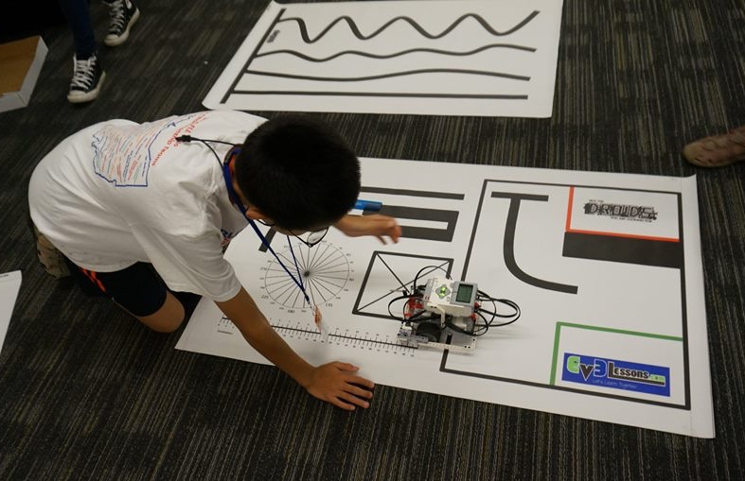
Pseudocode-ul pentru un set de misiuni
Dacă aveți o serie de misiuni pentru robotul vostru, un plan făcut în avans poate fi de mare ajutor.
Puteți desena o cale pe care robotul vostru trebuie să o urmeze și apoi scrieți instrucțiunile pentru robot pas cu pas.

Slide 9
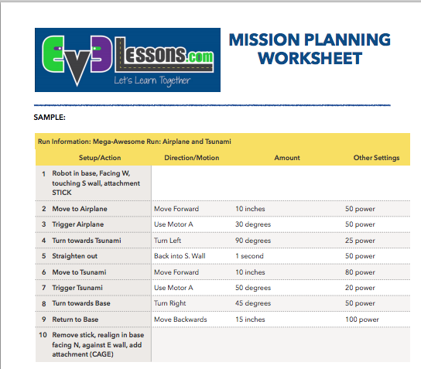
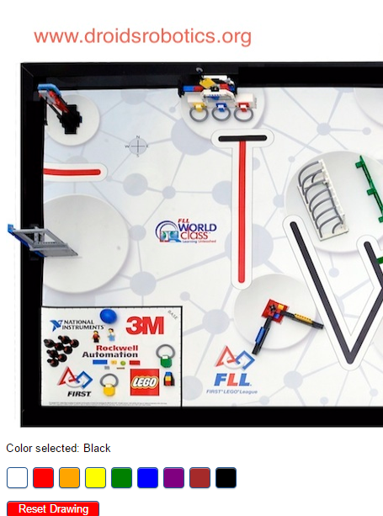
Exemple de instrumente de planificare pentru First Lego League
Ambele aceste resurse sunt disponibile în EV3Lessons.com

Slide 10
Credits
Această lecție de Mindstorms a fost realizată de Sanjay Seshan și Arvind Seshan.
Mai multe lecții sunt disponibile pe ev3lessons.com
Această lecție a fost tradusă în limba română de echipa de robotică FTC – ROSOPHIA #21455 RO20.
This work is licensed under a Creative Commons Attribution-NonCommercial-ShareAlike 4.0 International License.

